Slide 1
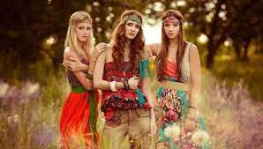
Презентація
Молодіжні субкультури
Підготували:
здобувачі освіти гр1К
ДНЗ “Костянтинівське вище професійне училище”
Мельнічук Софія
Войтенко Поліна

Slide 2
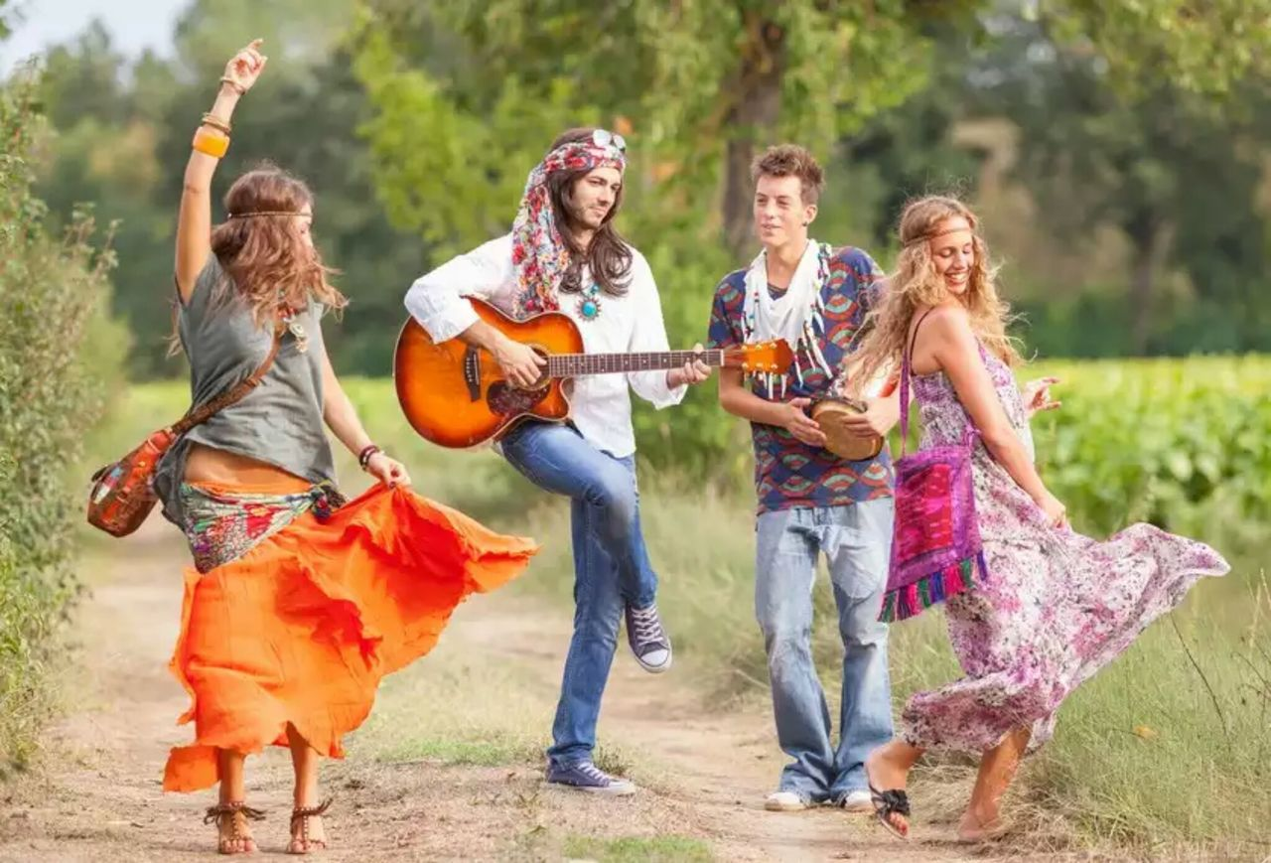

Х І П І
Субкультура, що виникла в 1960-х роках в США, коли виросло перше повоєнне покоління.
Один з найвідоміших гасел хіпі: «Make love, not war!», Що означає: "Займайтесь коханням а не війною!".

Slide 3

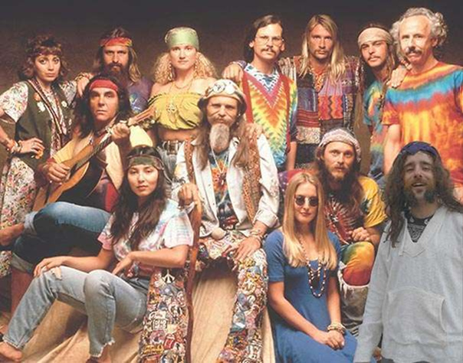
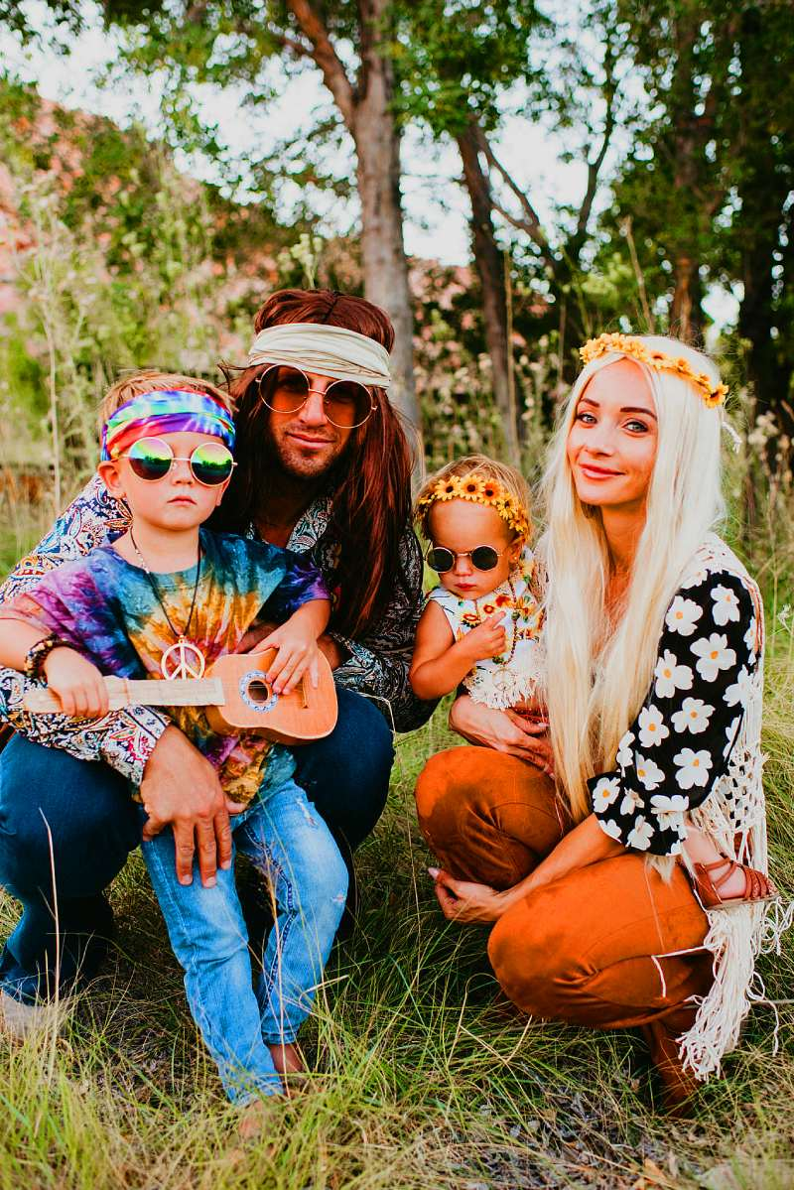
Основна мета
повернутися до природної чистоти через любов і пацифізм

Slide 4

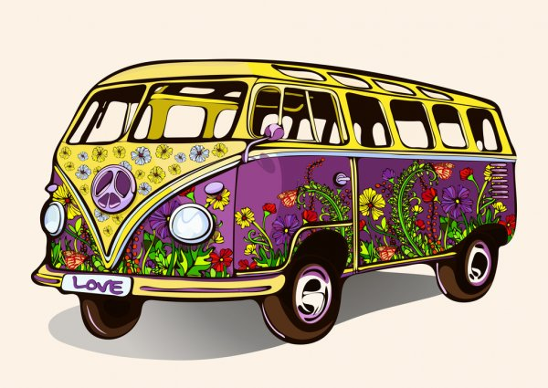


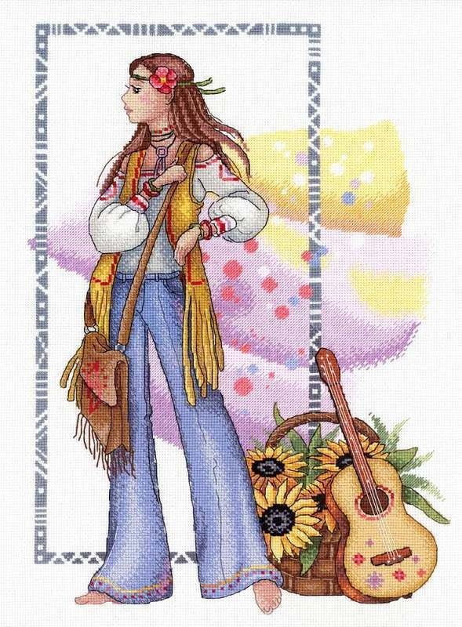
Символи, спосіб життя
Пацифік - символ миру
мікроавтобус "Фольксваген", який хіпі традиційно розфарбовували в стилі "Flower Power"
Проводили час в медитаціях, подорожах; творчість і самореалізація; прослуховували музику, танцювали, розмовляли; вживання наркотиків і алкоголю

Slide 5
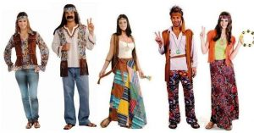
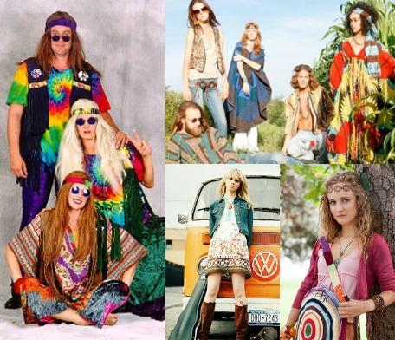
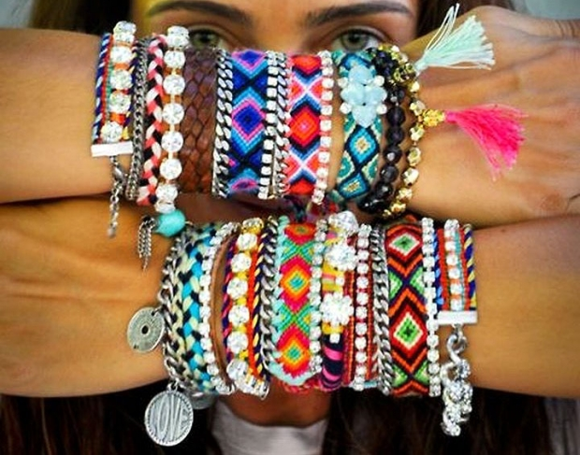
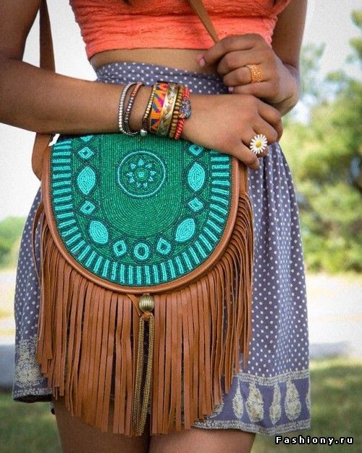
ЗОВНІШНІЙ ВИГЛЯД
Всі хіпі носять довге розпущене волосся. Лоб і потилицю охоплює тонка пов'язка. Присутні джинси або джинсова куртка, іноді балахон невизначеного кольору, на шиї - «ксивник» (невелика шкіряна сумочка), прикрашена бісером або вишивкою. На руках - «феньки»

Slide 6
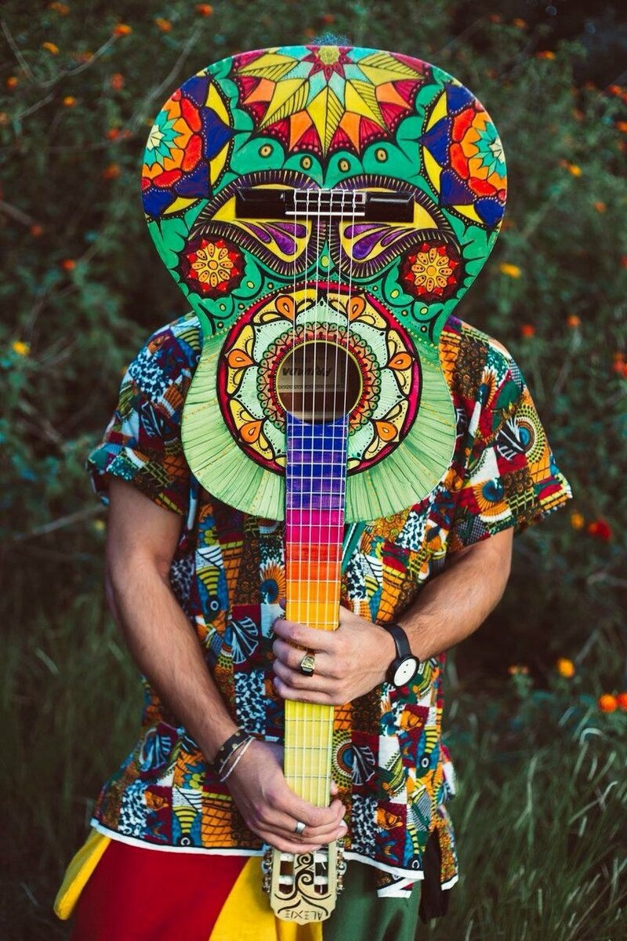
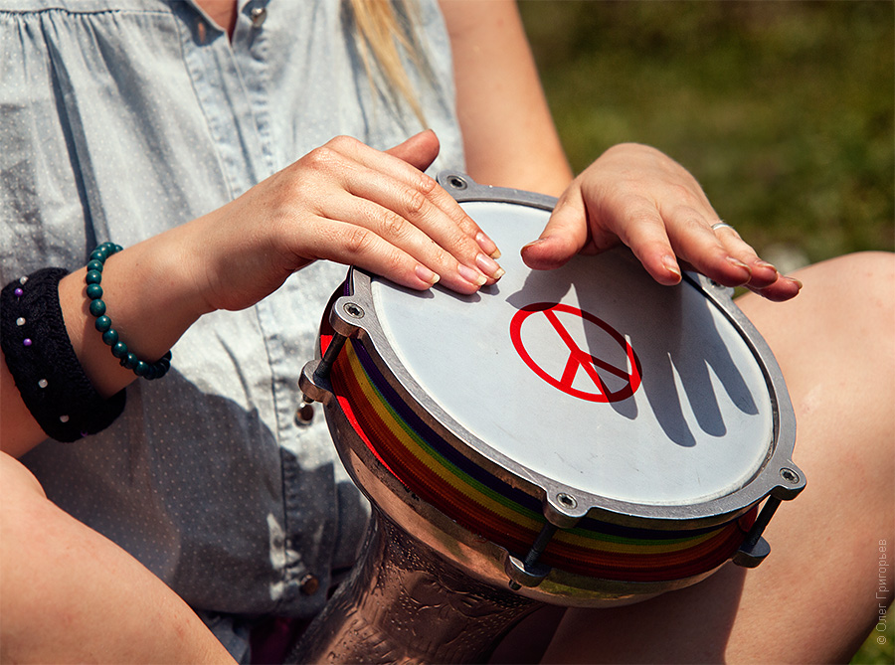
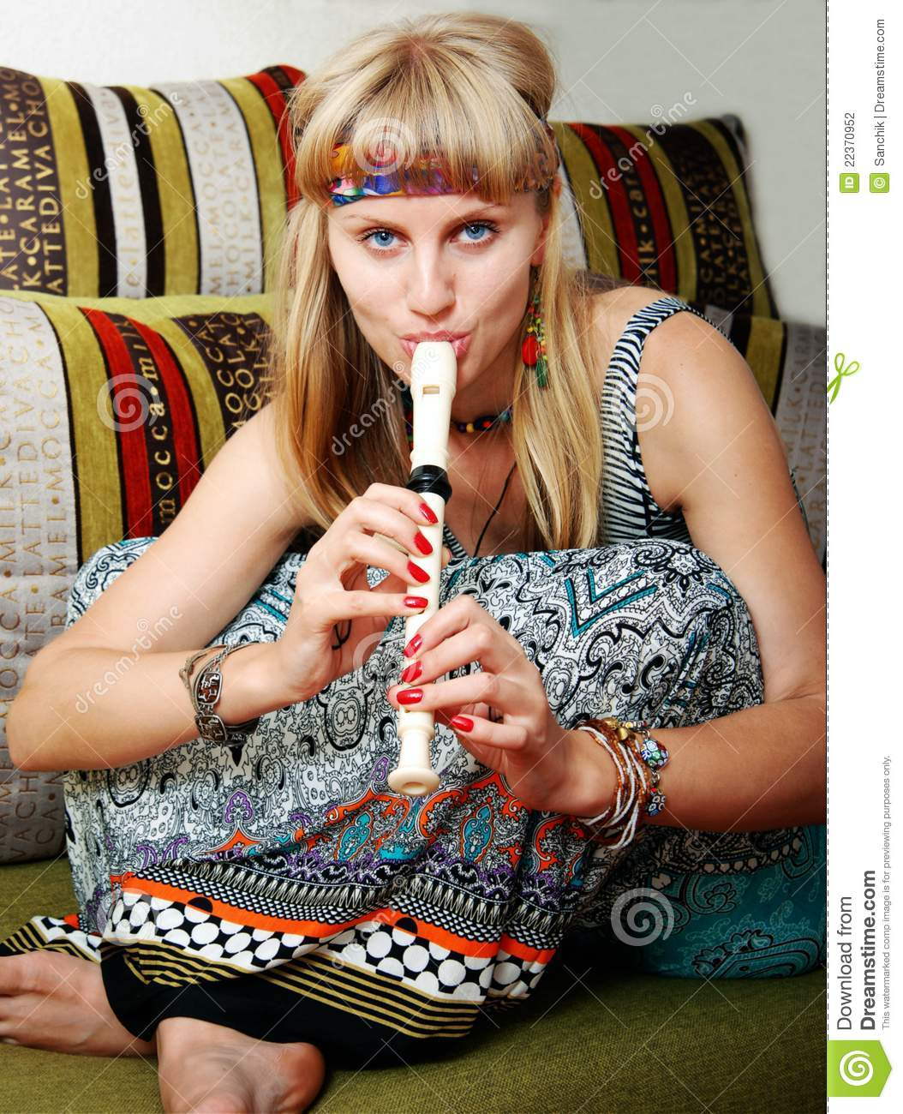
МУЗИКА
Власний музичний стиль руху хіпі - це оригінальна суміш декількох різновидів року, фолку та деяких елементів блюзу.

